Slide 1

Волонтерский отряд «ПроДобро»
Волонтерский отряд «ПроДобро» – это о любви к своему делу. Все мы разные, но у нас одна цель: сделать мир лучше 🤍
Руководитель волонтерского отряда «ПроДобро»:
Падунова Мария Сергеевна

Slide 2

Направления нашей деятельность охватывают все сферы жизни:
социальное
спортивное
волонтерство в школа
медиаволонтерство
международное
экологическое
волонтеры Победы
событийное
Медицинское
серебряное
пожарные

Slide 3
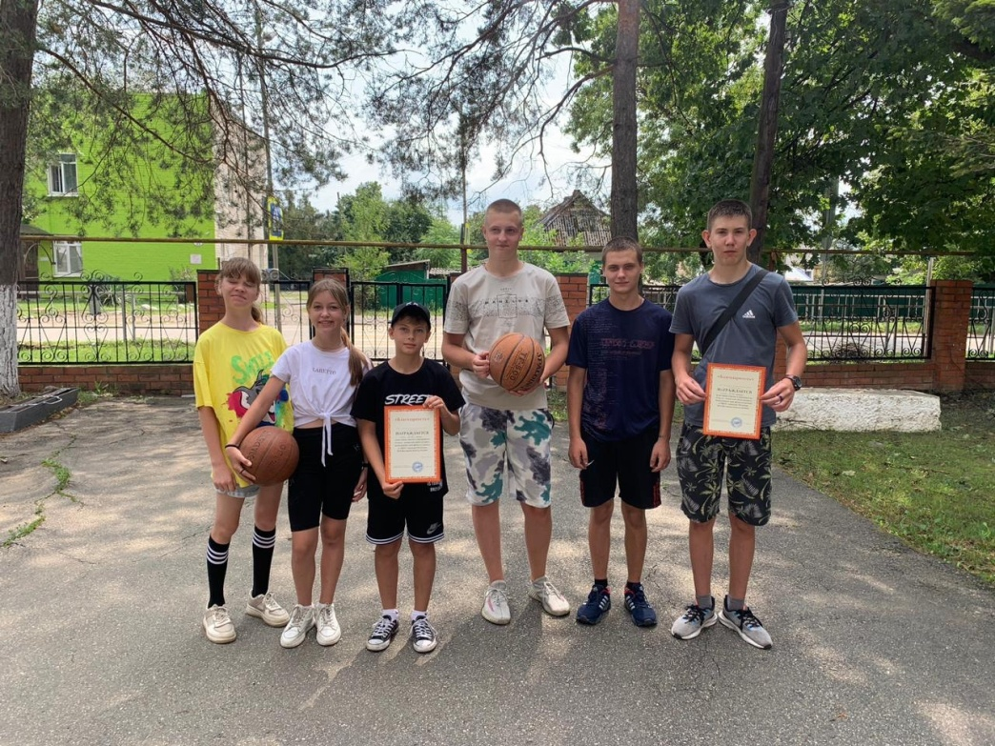
«Самые – самые или даешь рекорд»
Физкульт - Уpа! Ура! Ура!
В честь Дня физкультурника в гимназии провели спортивную программу «Самые - самые или даешь рекорд!».
В ходе меоприятия ребята доказали свою ловкость и силу, проявили волю к победе, командный дух!
Все участники получили заряд бодрости и массу положительных эмоций!

Slide 4
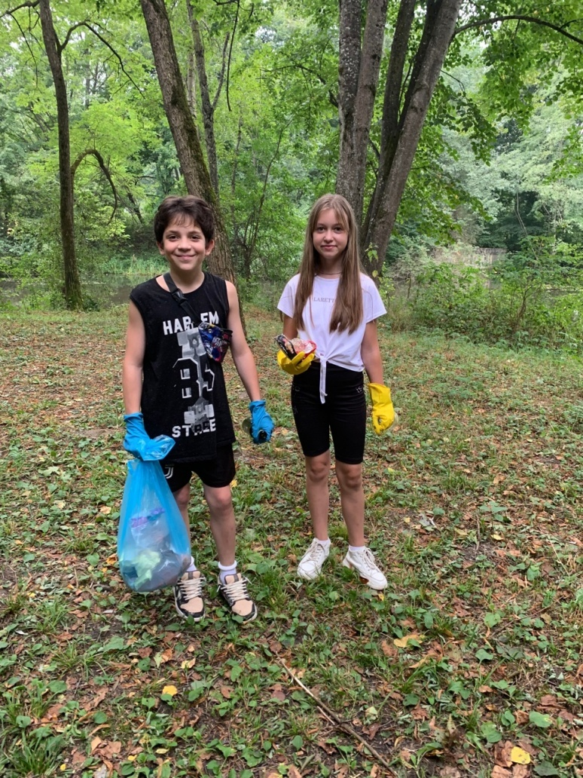
Акция «Чистый берег»
Участвовали в акции «Чистый берег», убрали зону отдыха для отдыхающих и жителей Поселка, собрали мусор на Псебайском Лесничестве

Slide 5
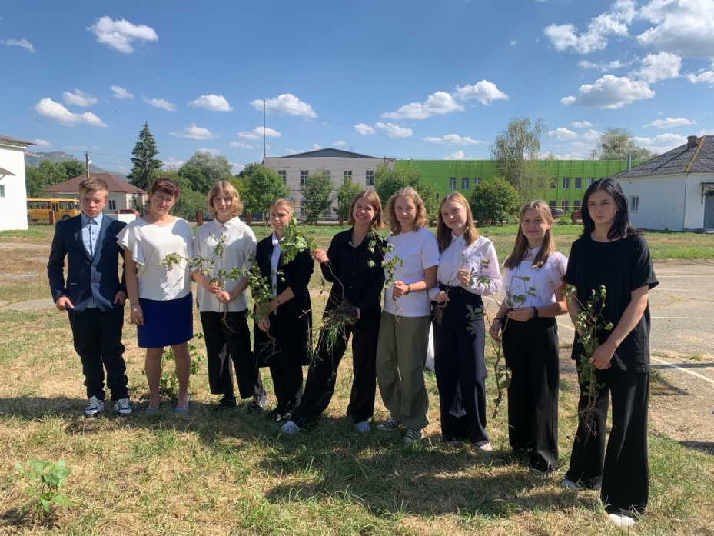
Если есть на свете рай — это Краснодарский край
13 сентября — важный день для всех жителей региона, который символизирует богатую историю, культуру и достижения.
Волонтеры нашей гимназии высадили памятную аллею в честь 86-летия Краснодарского края 🤍

Slide 6
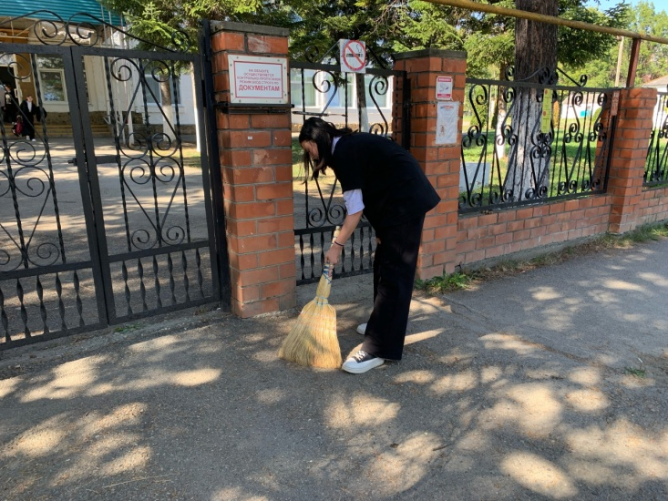
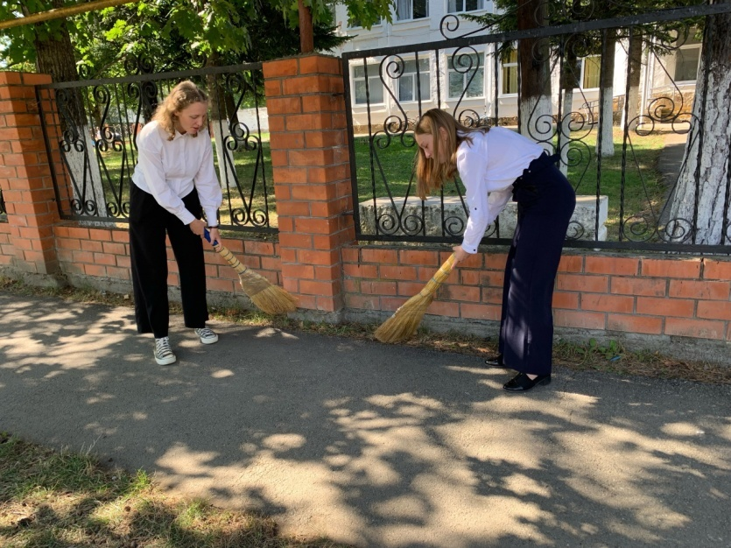
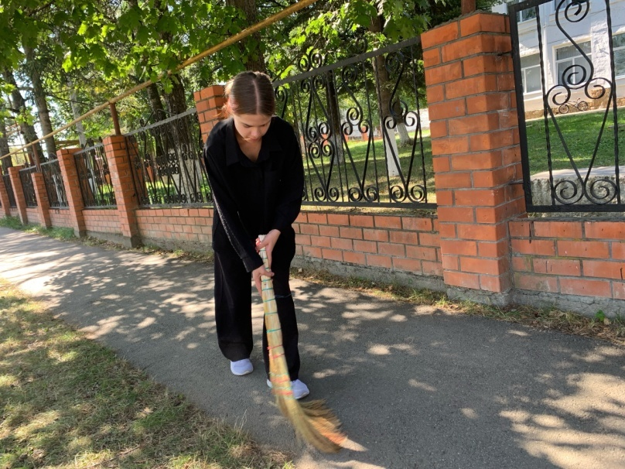
Всероссийский экологический субботник «Зелёная Россия»

Slide 7
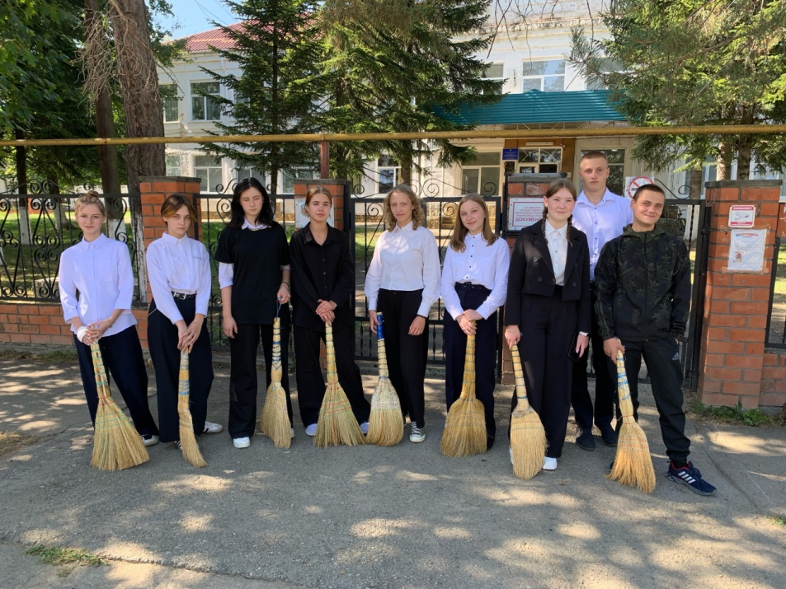
Экологический субботник «Сделаем мир чище»
Экологический субботник – хорошая и добрая традиция нашей гимназии, его атмосфера всегда сближает детский коллектив, он становится более сплочённым. В уборке территории любимой школы участвовали волонтеры МБОУ гимназии №4 . Вооружившись вениками, мешками для мусора, ребята дружно взялись наводить порядок на закреплённом участке. Всегда приятно увидеть результат собственного труда, где каждый внёс частицу своего тепла, чистая, ухоженная территория школы будет радовать глаз всех вокруг.

Slide 8
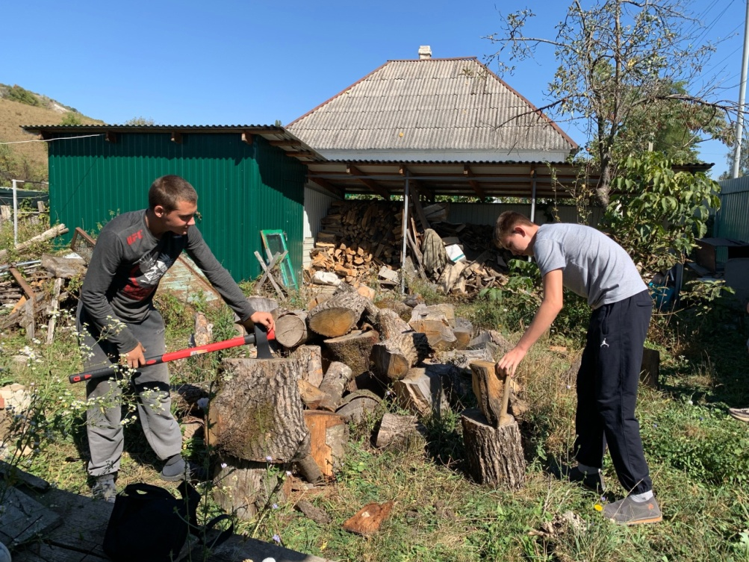
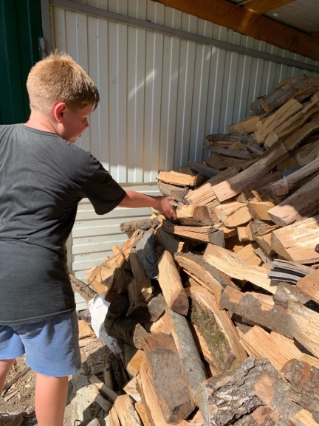
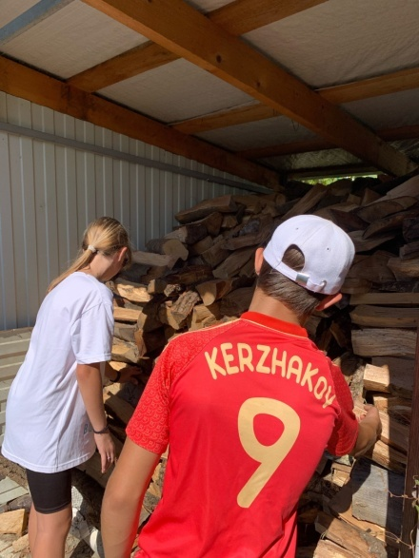
«Трудовой десант. Операция «Дрова»»
Волонтеры помогли семье участников СВО
Волонтёры привели в порядок участок, накололи дрова, сложили их в поленницу.

Slide 9
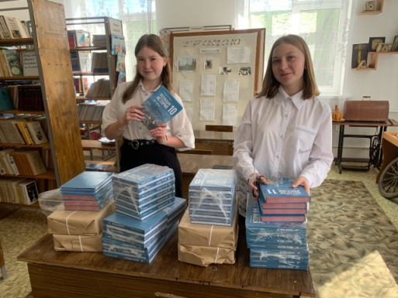
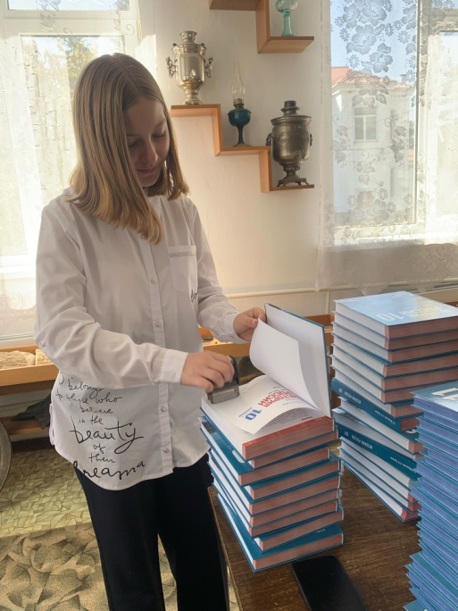
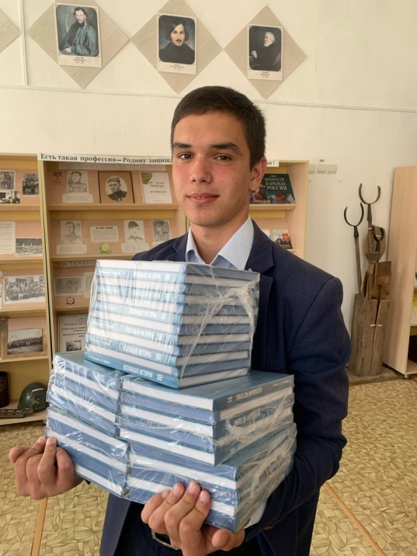
Акция «Помоги книге»
Цели и задачи акции:
• Формирование у детей бережного отношения к книге;
• Обучение практическим навыкам по ремонту книг;
• Обучение работе в команде.
Волонтеры отряда «ПроДобро» МБОУ гимназии №4 приводят в порядок учебники, подклеивают страницы, форзацы, стирают надписи простым карандашом, помогают оформлять и раскладывать по полкам новые книги и учебники

